Slide 1
Giudei e Pagani nelle chiese del Nuovo Testamento
Lezione 1
Dario Garribba

Slide 2
Fonti
Fonti cristiane: Epistolario paolino; Vangeli; Atti; Epistole; padri apostolici; storici antichi del cristianesimo (Eusebio, Egesippo); testi «apocrifi»
Fonti giudaiche: Flavio Giuseppe, Filone Alessandrino
Documenti epigrafici e reperti archeologici

Slide 3


Bibliografia
G.Jossa, Giudei e Cristiani?
Paideia/Claudiana 2004
Bernd Wander, Timorati di Dio e simpatizzanti,
San Paolo 2002

Slide 4

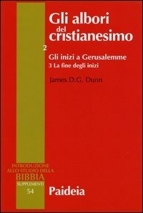
Bibliografia
Vittorio Fusco, Le Prime comunità cristiane
Dehoniane 2016
James Dunn, Gli albori del cristianesimo
Paideia 2012

Slide 5
Tacito Annales, 15,44
Ma non le risorse umane, non i contributi del principe, non le pratiche religiose di propiziazione potevano far tacere le voci sui tremendi sospetti che qualcuno avesse voluto l'incendio. Allora, per soffocare ogni diceria, Nerone spacci? per colpevoli e condannò a pene di crudeltà particolarmente ricercata quelli che il volgo, detestandoli per le loro infamie, chiamava cristiani. Derivavano il loro nome da Cristo, condannato al supplizio, sotto l'imperatore Tiberio, dal procuratore Ponzio Pilato. Momentaneamente soffocata, questa rovinosa superstizione proruppe di nuovo, non solo in Giudea, terra d'origine del flagello, ma anche a Roma, in cui convergono da ogni dove e trovano adepti le pratiche e le brutture più tremende. Furono dunque dapprima arrestati quanti si professavano cristiani; poi, su loro denuncia, venne condannata una quantità enorme di altri, non tanto per l'incendio, quanto per il loro odio contro il genere umano. Quanti andavano a morire subivano anche oltraggi, come venire coperti di pelli di animali selvatici ed essere sbranati dai cani, oppure crocefissi ed arsi vivi come torce, per servire, al calar della sera, da illuminazione notturna. Per tali spettacoli Nerone aveva aperto i suoi giardini e offriva giochi nel circo, mescolandosi alla plebe in veste d'auriga o mostrandosi ritto su un cocchio. Per cui, benchè si trattasse di colpevoli, che avevano meritato punizioni così particolari, nasceva nei loro confronti anche la pietà, perch? vittime sacrificate non al pubblico bene bensì alla crudeltà di uno solo.

Slide 6
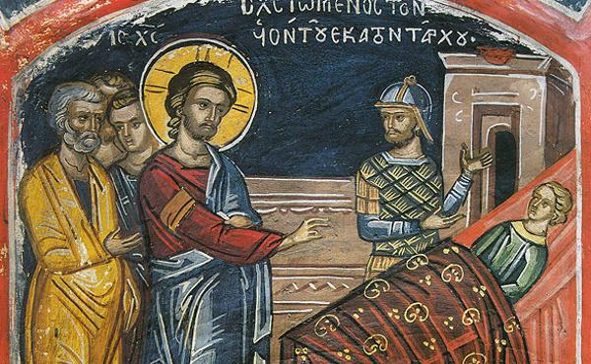
Lc 7, 1-10 (cfr Mt 8,5-14)
¹Quando ebbe terminato di rivolgere tutte queste parole al popolo che stava in ascolto, entrò in Cafarnao. ²Il servo di un centurione era ammalato e stava per morire. Il centurione l’aveva molto caro. ³Perciò, avendo udito parlare di Gesù, gli mandò alcuni anziani dei Giudei a pregarlo di venire e di salvare il suo servo. ⁴Costoro giunti da Gesù lo pregavano con insistenza: “Egli merita che tu gli faccia questa grazia, dicevano, ⁵perché ama il nostro popolo, ed è stato lui a costruirci la sinagoga”.⁶Gesù si incamminò con loro. Non era ormai molto distante dalla casa quando il centurione mandò alcuni amici a dirgli: “Signore, non stare a disturbarti, io non son degno che tu entri sotto il mio tetto; ⁷per questo non mi sono neanche ritenuto degno di venire da te, ma comanda con una parola e il mio servo sarà guarito. ⁸Anch’io infatti sono uomo sottoposto a un’autorità, e ho sotto di me dei soldati; e dico all’uno: Và ed egli va, e a un altro: Vieni, ed egli viene, e al mio servo: Fà questo, ed egli lo fa”. ⁹All’udire questo Gesù restò ammirato e rivolgendosi alla folla che lo seguiva disse: “Io vi dico che neanche in Israele ho trovato una fede così grande! ”. ¹⁰E gli inviati, quando tornarono a casa, trovarono il servo guarito.

Slide 7
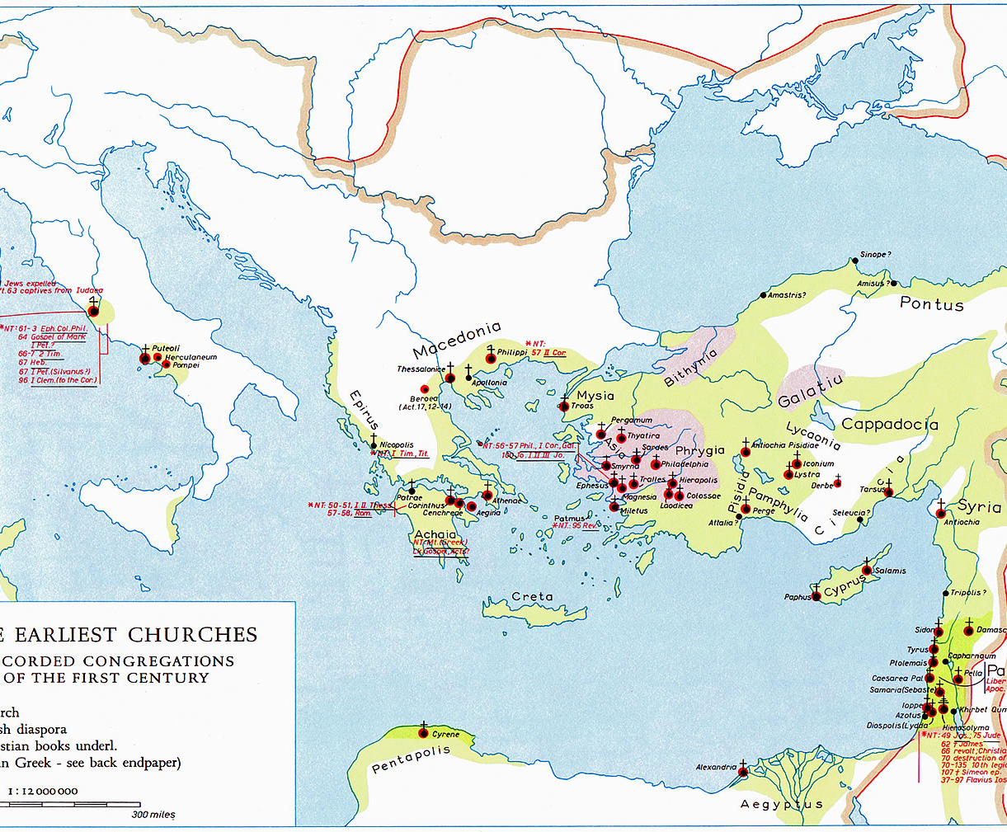
Atlas of the Early Christian World, (Nelson 1966)
Josephus Flavius (?) (Ny Carlsberg Glyptotek, Copenhagen, Denmark)

Slide 8
Il corso
Domande preliminari
Cosa intendiamo per giudei e per gentili?
Chi sono i destinatari della predicazione di Gesù?
Continuità o discontinuità tra il movimento di Gesù e le prime comunità?
Temi da trattare:
Giudaismo e cristianesimo o giudaismo cristiano?
La «questione» gentile nel giudaismo del I secolo
La prima comunità di Gerusalemme
Ebrei ed ellenisti. Due diverse idee di missione?
L’ingresso dei gentili nelle comunità dei seguaci di Gesù
Proseliti, Timorati di Dio e simpatizzanti
La circoncisione come identity marker: il «concilio» di Gerusalemme
La circoncisione, la legge e la separazione delle strade

Slide 9
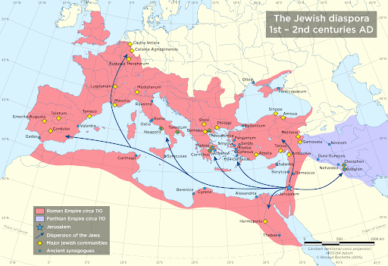
Presenza giudaica nel bacino mediterraneo

Slide 10
Giudaismo e cristianesimo o giudaismo cristiano?
Giudaismo realtà varia e articolata
Giudaismo realtà storico-sociale prima che fenomeno religioso
Giudaismo dialettico al suo interno
Orizzonte intragiudaico entro cui collocare il cristianesimo
Giudaismo e cristianesimo o giudaismi e cristianesimi?

Slide 11
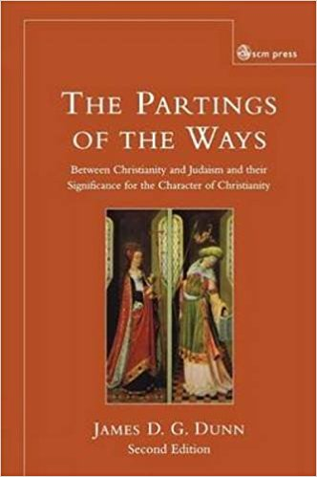
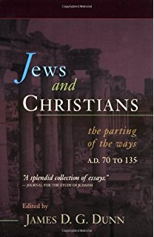
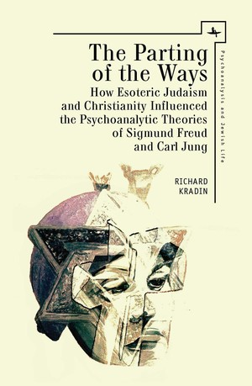

Un tema centrale nel dibattito storiografico contemporaneo
Cosa significa tutto questo per la storia delle origini cristiane?
La separazione delle strade/The parting of the ways
Prospettiva cristiana Approccio filosofico-religioso
Prospettiva giudaica Approccio storico-letterario
Prospettiva romana Approccio sociologico

Slide 12
… e ora un compito…
Individua quelli che reputi degli identity markers della tua comunità di appartenenza.

